Slide 1
Informationsabend
Sexualaufklärung in der Primarschule
Schuljahr 2023-24
Vorname, Name, Sexualpädagogin
Freiburger Fachstelle für sexuelle Gesundheit (FFSG)

Slide 2
Was ist sexuelle Gesundheit?
—
Definition Weltgesundheitsorganisation (WHO):
«Zustand des körperlichen, emotionalen, mentalen und sozialen Wohlbefindens in Bezug auf die Sexualität, und nicht nur das Fehlen von Krankheit, Funktionsstörungen oder Gebrechen. Sexuelle Gesundheit setzt eine positive und respektvolle Haltung zu Sexualität und sexuellen Beziehungen voraus sowie die Möglichkeit, angenehme und sichere sexuelle Erfahrungen zu machen, und zwar frei von Zwang, Diskriminierung und Gewalt. Sexuelle Gesundheit lässt sich nur erlangen und erhalten, wenn die sexuellen Rechte aller Menschen geachtet, geschützt und erfüllt werden.
OMS, Developing Sexual Health Programs – A Framework for Action, Geneva 2010 / WHO2006a (nur Englisch)

Slide 3

IPPF-Erklärung der sexuellen Rechte
—
Das Recht auf Gleichstellung
Das Recht auf Partizipation
Die Rechte auf Leben, Freiheit, Sicherheit
Das Recht auf Privatsphäre
Das Recht auf Selbstbestimmung
Das Recht auf Gedanken- und Meinungsfreiheit
Das Recht auf Gesundheit
Das Recht auf Bildung und Information
Das Recht auf freie Entscheidung für oder gegen die
Ehe und für oder gegen die Gründung und Planung
einer Familie
Das Recht auf Rechenschaft und Entschädigung
Mehr dazu:
https://www.sexuelle-gesundheit.ch/themen/sexuelle-rechte

Slide 4

Auftrag der FFSG
—
  Die Freiburger Fachstelle für sexuelle Gesundheit (FFSG) ist ein Sektor des Kantonsarztamts.
  Die FFSG trägt aktiv zur Prävention und Förderung der sexuellen Gesundheit der Freiburger Bevölkerung bei. Sie fördert eine positive und umfassende Sichtweise der sexuellen Gesundheit.
  Die Mitarbeiterinnen und Mitarbeiter der FFSG informieren, beraten, unterstützen und begleiten alle Personen in einem Klima des Vertrauens, der Toleranz und der Vertraulichkeit, in allen Phasen ihres Lebens. Dazu stärken und entwickeln sie deren Kompetenzen im Hinblick auf eine aufgeklärte und verantwortungsvolle Entscheidungsfindung.

Slide 5
Organigramm der FFSG
—
Direktion für Gesundheit und Soziales (GSD)
Kantonsarztamt (KAA)
Freiburger Fachstelle für sexuelle Gesundheit (FFSG)
Leitung, Koordination und Verwaltung
(2,1 VZÄ) 5 Personen
Sexualberaterinnen
(2,25 VZÄ)
4 Beraterinnen
Sexualpädagoginnen
(2,5 VZÄ) 8 Personen

Slide 6

Hauptleistungen der FFSG
Statistik 2022
Telefonbereitschaft (4429 Anrufe)
Beratungsgespräche (1097)
Tests auf sexuell übertragbare Infektionen (1478)
Medizinische Beratung (796)
Sexualaufklärung und/oder Kurse zur Prävention von sexuellem Missbrauch in den meisten Schulkreisen und Orientierungsschulen des Kantons Freiburg sowie in den Sonderschulklassen und in den Institutionen
Beurteilung und Koordination von Situationen im
Zusammenhang mit sexuellen Handlungen (152)

Slide 7

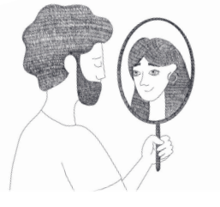





Leistungen der FFSG
—

Slide 8

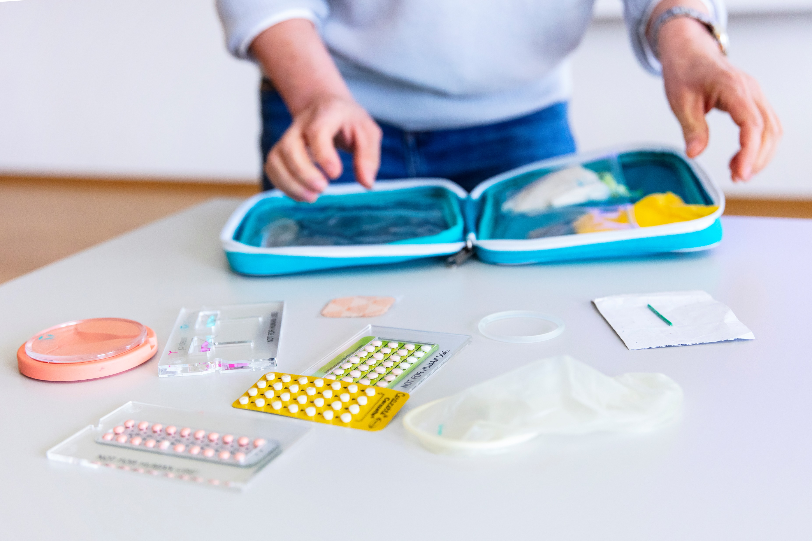
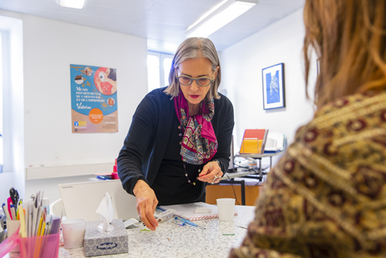
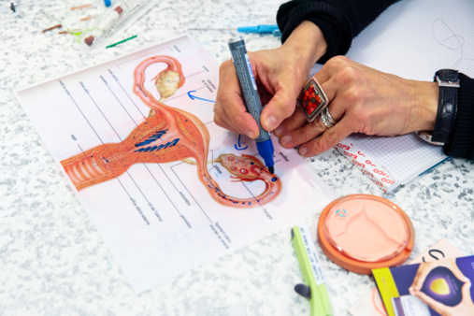
Leistungen der FFSG
—

Slide 9
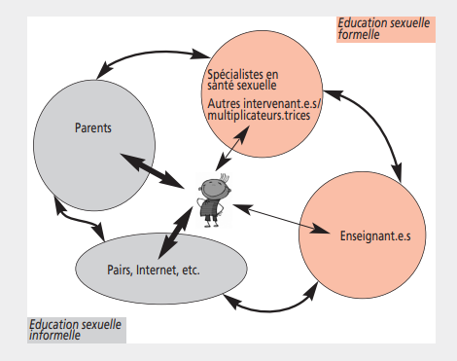
Ein kooperativer Ansatz
—
Bildquelle: https://www.sexualaufklaerung-schule.ch/, Cadre de référence pour l‘éducation sexuelle en Suisse romande, 2014

Slide 10

Sexualaufklärung
—
In Übereinstimmung mit dem PER und dem
Lehrplan 21 richtet sich unser Unterricht u. a. nach:
den «Standards für die Sexualaufklärung in Europa» der Weltgesundheitsorganisation (WHO);
den sexuellen Rechten der International Planned Parenthood Federation (IPPF);
dem Referenzrahmen zur Sexualaufklärung in der Romandie, ausgearbeitet durch SEXUELLE GESUNDHEIT Schweiz (SGCH) und ARTANES;
den juristischen Aspekten sowie eidgenössischen und kantonalen Gesetzesgrundlagen.

Slide 11

Referenzrahmen für die Sexualaufklärung in der Romandie
—

Slide 12

Themen 2H – 6H – 8H
—
Menschlicher Körper und Entwicklung des Menschen
Fruchtbarkeit und Reproduktion
Sexualität, Gesundheit und Wohlbefinden
Rechte und Pflichten
Emotionen und Gefühle
Beziehungen, Lebensstile, soziokulturelle Determinanten der Sexualität
Bildquelle: BLOCH, S. (2007). Lili ne veut plus se montrer toute nue, Paris, éditions Calligram, coll. « Ainsi va la vie », mars 2007, 45 p.

Slide 13
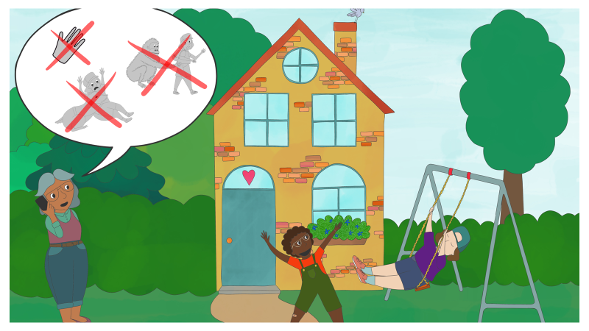
2H «Mein Körper gehört mir!»
—
Themen / Kernbotschaften:
  Positives Körperbild: «Mein Körper gehört mir»
  Wissen über den Intimbereich
  Gefühle, Wünsche und Bedürfnisse sowie körperliche Empfindungen ausdrücken: «Ich darf NEIN sagen!»

Slide 14

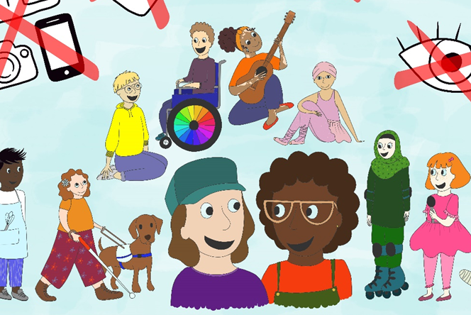

2H «Mein Körper gehört mir!»
—
  Themen / Kernbotschaften (Fortsetzung):
  Fähigkeiten der Kinder stärken, zu einem vertrauenswürdigen Erwachsenen zu gehen und Hilfe zu holen
  Verschiedenen Familientypen und -modelle
  Identität des Einzelnen wertschätzen

Slide 15


6H «Sexualität, zuhören, erklären, aufklären, bestärken»
—
Hauptthemen:
Anatomie, menschlicher Körper und Entwicklung des Menschen
Schwangerschaft und Geburt
Pubertät
Liebe und Gefühle
Prävention von sexueller Gewalt
Auseinandersetzung mit Identität (einschliesslich Geschlecht) und den damit
verbundenen Stereotypen
Bildquellen: THIEBAUT E. & MALLE M., LES REGLES… QUELLE AVENTURE !, Ed. La Ville Brûle, 2023 und FILLIOZAT I. & FRIED-FILLIOZAT M., MON CORPS M’APPARTIENT ! Respect, initmité, consentement, parlons-en, Ed. Nathan, Paris, 2022

Slide 16



8H «Ich möchte erwachsen werden, mich kennen und mich akzeptieren!»
—
Hauptthemen:
Liebesbeziehungen – Gefühle
Pubertät und Adoleszenz
Selbstachtung und Achtung der anderen
Nutzung von digitalen Werkzeugen
Prävention von sexueller Gewalt
Sexuelle Orientierung und Geschlechtsidentität
Prävention von sexuell übertragbaren Infektionen
Bildquellen: BAUDY M. & DIEUMEGARD T., LE PETIT ILLUSTRE DE L'INTIMITE – du pénis, des testicules, du scrotum, du prépuce, des érections,etc., / LE PETIT ILLUSTRE DE L'INTIMITE – de la vulve, du vagin, de l’utérus, du clitoris, des règles,etc. / LE PETIT ILLUSTRE DE L'INTIMITE – des conceptions, de l’adoption, des familles, de la parentalité, etc., Ed. Atelier de la belle étoile, 2021 et ROBERT J., FULL SEXUEL – La vie amoureuse des adolescents, Ed. de L’homme, 2022, Québec et BEGUE B. & AZAM J., LA PUBERTE C'EST GENIAL (OU PRESQUE)!, Ed. de la Martinière, Paris, 2015

Slide 17
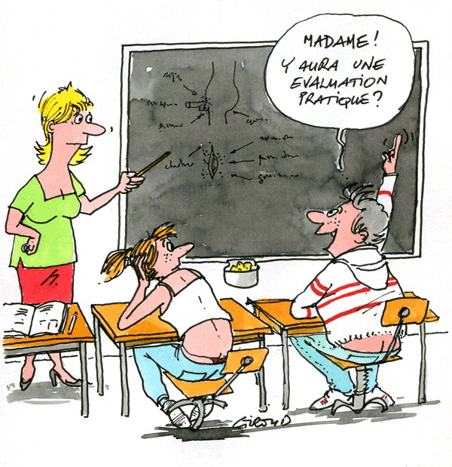
Ein paar Regeln für die
Sexualaufklärung
—
In einem Klima des Vertrauens soll jedes Kind
den Reaktionen und Kommentaren der Schülerinnen
und Schüler seiner Gruppe respektvoll zuhören
Die Dinge werden beim Namen genannt
Alle Fragen sind willkommen und sind es wert, angehört zu werden
Diskretion ist wichtig, ebenso das Respektieren der anderen
Jedes Kind darf «aussetzen», soll heissen: Es muss nicht antworten, wenn es sich nicht wohl fühlt oder nicht will

Slide 18






Ressourcen
—
Sexualerziehung Eltern (sexualerziehung-eltern.ch)

Slide 19


Ressourcen und Podcast
—
Sexualaufklärung in der Schule | Staat Freiburg
Hier finden Sie den Link zu einem Podcast, der in Zusammenarbeit mit Radio Freiburg entstanden ist.

Slide 20
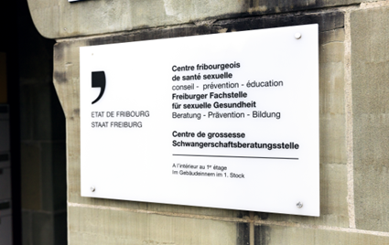
Kontakt
—
Kantonsarztamt KAA
Freiburger Fachstelle für sexuelle Gesundheit FFSG
Rue de la Grand-Fontaine 50, 1700 Freiburg
Rue de la Condémine 60, 1630 Bulle
T + 41 26 305 29 55
sante.sexuelle@fr.ch
www.fr.ch/ffsg
Telefonbereitschaft
Montag bis Donnerstag, 9h00 bis 11h30 und 13h bis 16h
Beratungsgespräche und STI-Tests
Freiburg: nach Vereinbarung, von Montag bis Donnerstag
Bulle: nach Vereinbarung, Montag und Donnerstagnachmittag
Medizinische Beratung
Nach Vereinbarung, Donnerstagnachmittag

